Slide 1

移动智能应用开发
WakeUpChallenge
2020-B4小组 项目汇报

Slide 2

CONTENTS
1
产品设计方案
可行性分析、用户定位、技术解决方案
界面/功能展示
2
闹钟列表、编辑、响应、小游戏
3
运行演示
运行视频

Slide 3
01
产品设计方案

Slide 4
可行性和用户分析
技术可行性
竞争优势
用户群体分析
市场营销

Slide 5
技术解决方案
闹钟服务--AlarmManager
小游戏--WebView+JavaScript

Slide 6
02
界面/功能展示

Slide 7
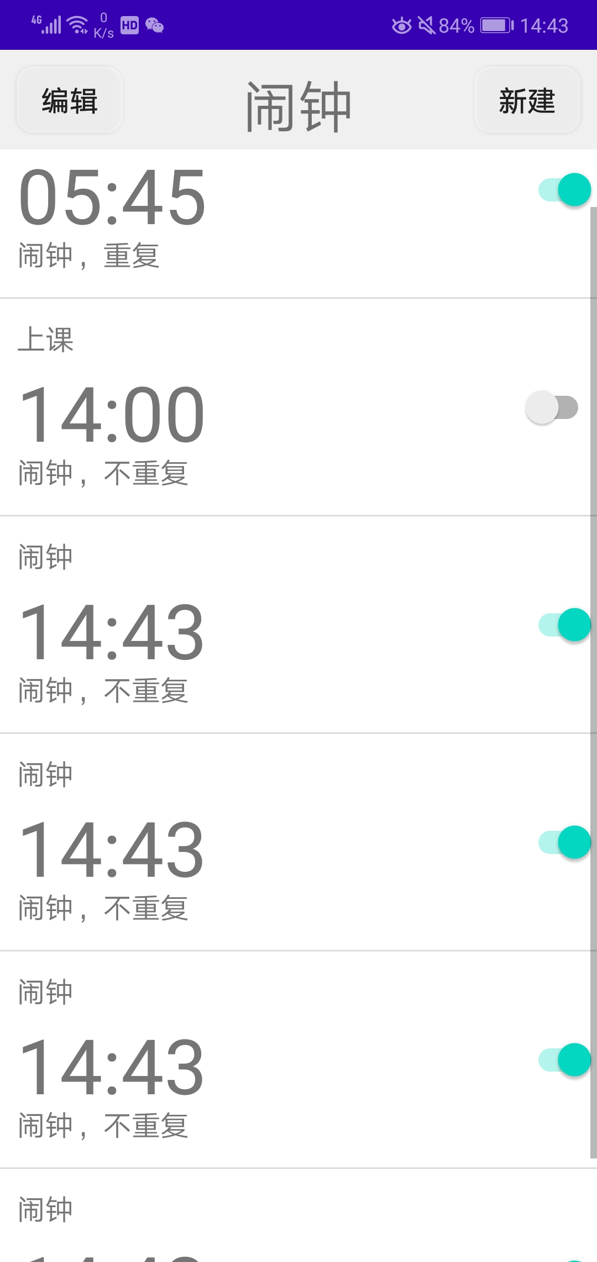
闹钟列表
列表
ListView
开关
Switch

Slide 8
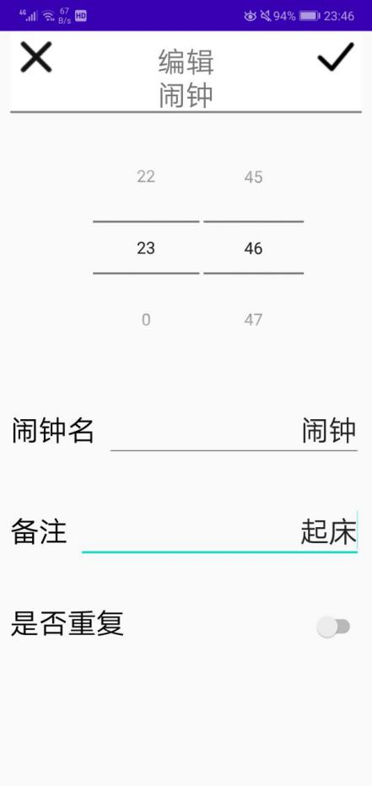
闹钟编辑/删除
时间选择
NumberPicker
重复设定
Switch

Slide 9
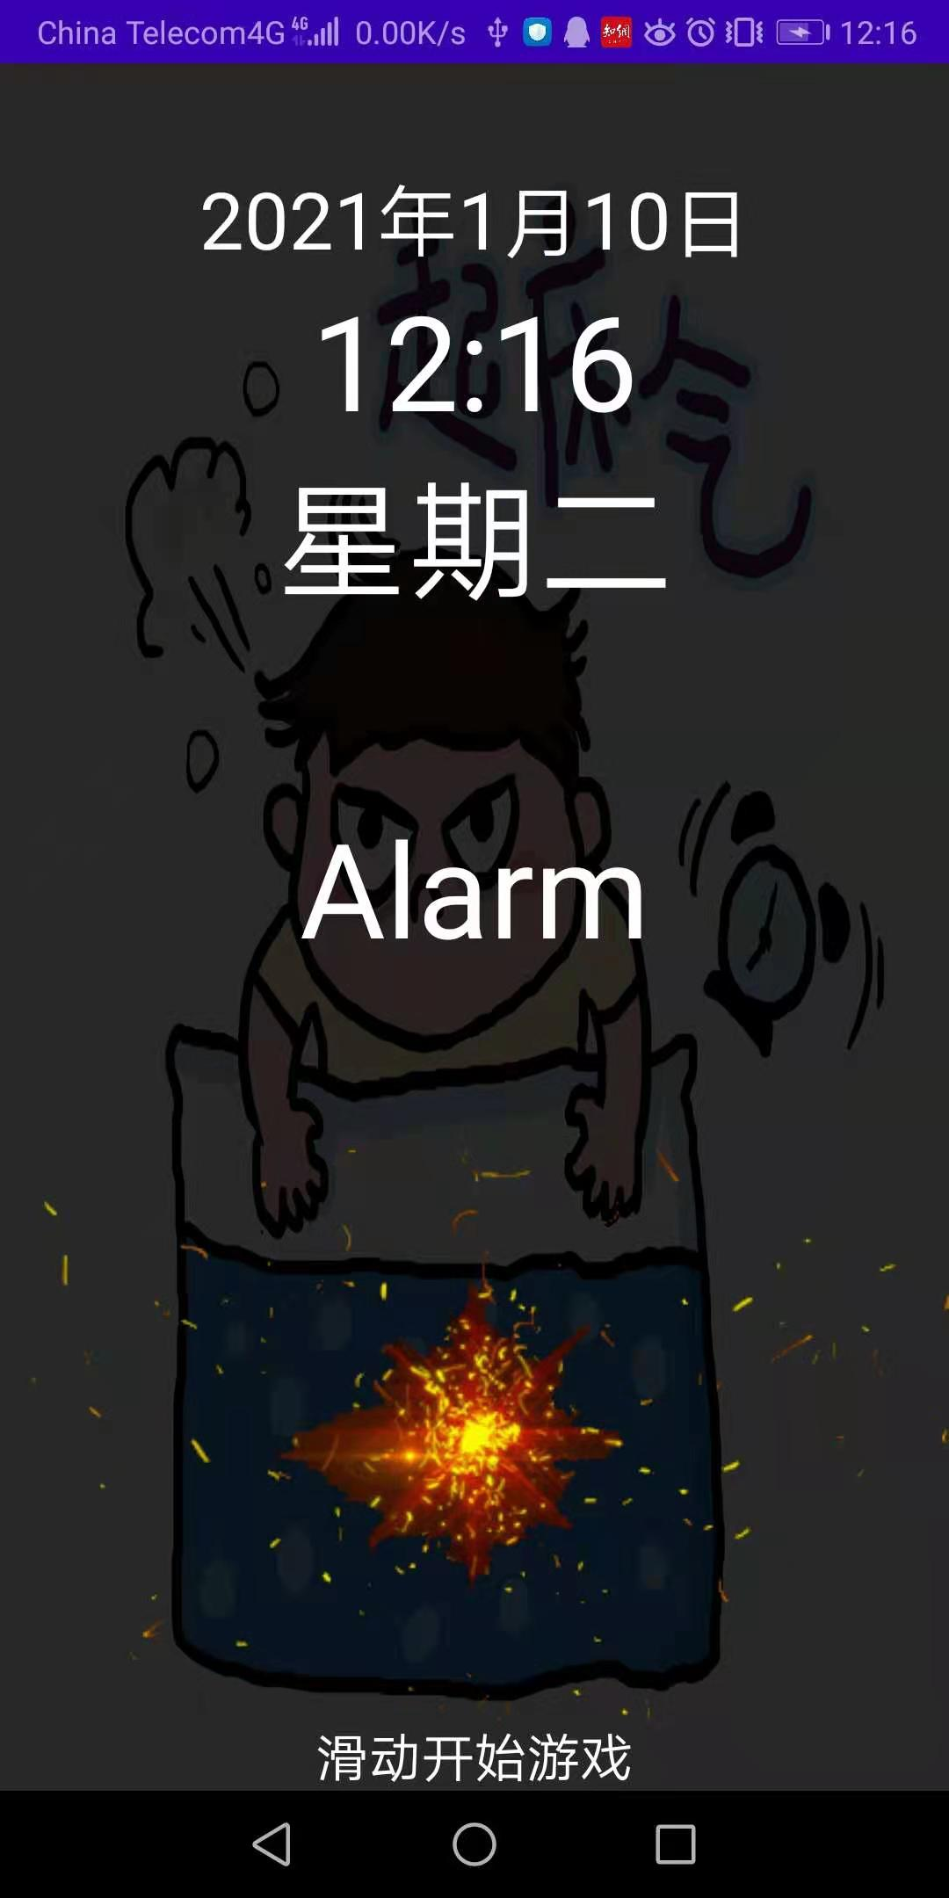
闹钟响应
* 时间显示
* 动态效果
* 滑动解锁

Slide 10
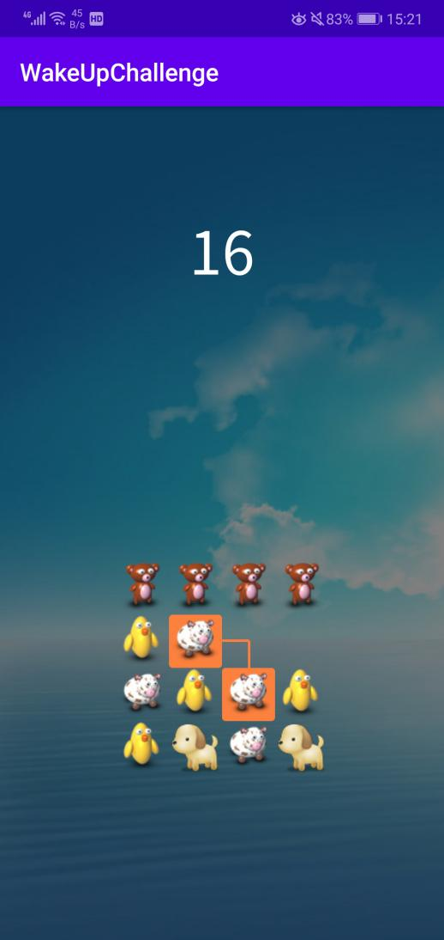
小游戏
* 倒计时
* 动画效果
* 无解重排

Slide 11
03
视频展示

